Slide 1
Kontinuitäten und Brüche im Papsttum des 19. Jahrhunderts, 1774-1958 (?)
WS 2021/202
Dr. Ignacio García Lascurain Bernstorff

Slide 2
Gliederung dieser Stunde
Einführung:
Konzept
Gliederung
Referate
San Lorenzo in Damaso: eine zeitlose Kirche
Grundsätzliche Koordinaten
Eine Kirche in der Stadt der Päpste
Zeitlichkeit in der Kirchengeschichte

Slide 3
Konzept
Chronologisch
Kulturhistorischer Zugang: Analyse von Institutionen, Ereignissen und Begriffen
Ziele
exemplarische Analyse der Resilienz einer vormodernen Institution am Übergang in die Moderne
Überlebensstrategien
Misserfolge
Reaktion auf fremde Entwicklungen
Grundkenntnisse zur Geschichte des Papsttums: prägende Institution der Geschichte des Abendlandes, des Mittelmeerraumes, der Globalgeschichte, des Christentums

Slide 4
Gliederung (1)
29. Oktober 2021: Einführung/ San Lorenzo in Damaso: eine zeitlose Kirche
5. November 2021: Das Dizionario di erudizione e storia ecclesiastica
12. November 2021: Das Diario di Roma
Referat 1:
19. November 2021: Die Römische Frage
Referat 2:

Slide 5
Gliederung (2)
26. November 2021: Die römischen Akademien
3. Dezember 2021: Die Re-organisation der Nationalpatronate
Referat 3:
Referat 4:
10. Dezember 2021: Petri Jahrtausendfeier: 1867

Slide 6
Gliederung (3)
17. Dezember 2021: Die Orientfrage
7. Januar 2022: Das päpstliche Kriegswesen
Referat 5:
14. Januar 2022: 1905 – Ende des 19. Jahrhunderts?
Referat 6:
21. Januar 2022: Das Papsttum im I. Weltkrieg
Referat 7:

Slide 7
Gliederung (4)
28. Januar 2022: Der Vatikan nach den Lateranverträgen → höchstwahrscheinlich in Präsenz!
4. Februar 2022: Pianisches Papsttum (?)
8. Februar 2022: Das Papsttum unter Pius XII.
Referat 8
18. Februar 2022: Rückblick → höchstwahrscheinlich in Präsenz!

Slide 8
Grundsätzliches (1)
San Lorenzo in Damaso
4. Jhd.: Papst Damasus; römischer Märtyrer → San Lorenzo in Miranda, San Lorenzo f. Mura, San Lorenzo in Panisperna
1497 als Teil der Kanzlei wiederaufgebaut
einer der ersten Titelkirchen: → 8. Jhd. (Liber Pontificalis)– Symbol der Einheit des römischen Klerus mit dem Papst

Slide 9
Grundsätzliches (2)
Kirchenstaat und ganze Welt: Europa, Amerika, Afrika, Asien und Ozeanien
Pius VI.-Pius XII.
Was macht Moderne aus?
Ereignisse:
Franz. Revolution: 1798-1799
Restauration
1848
1914
1939

Slide 10
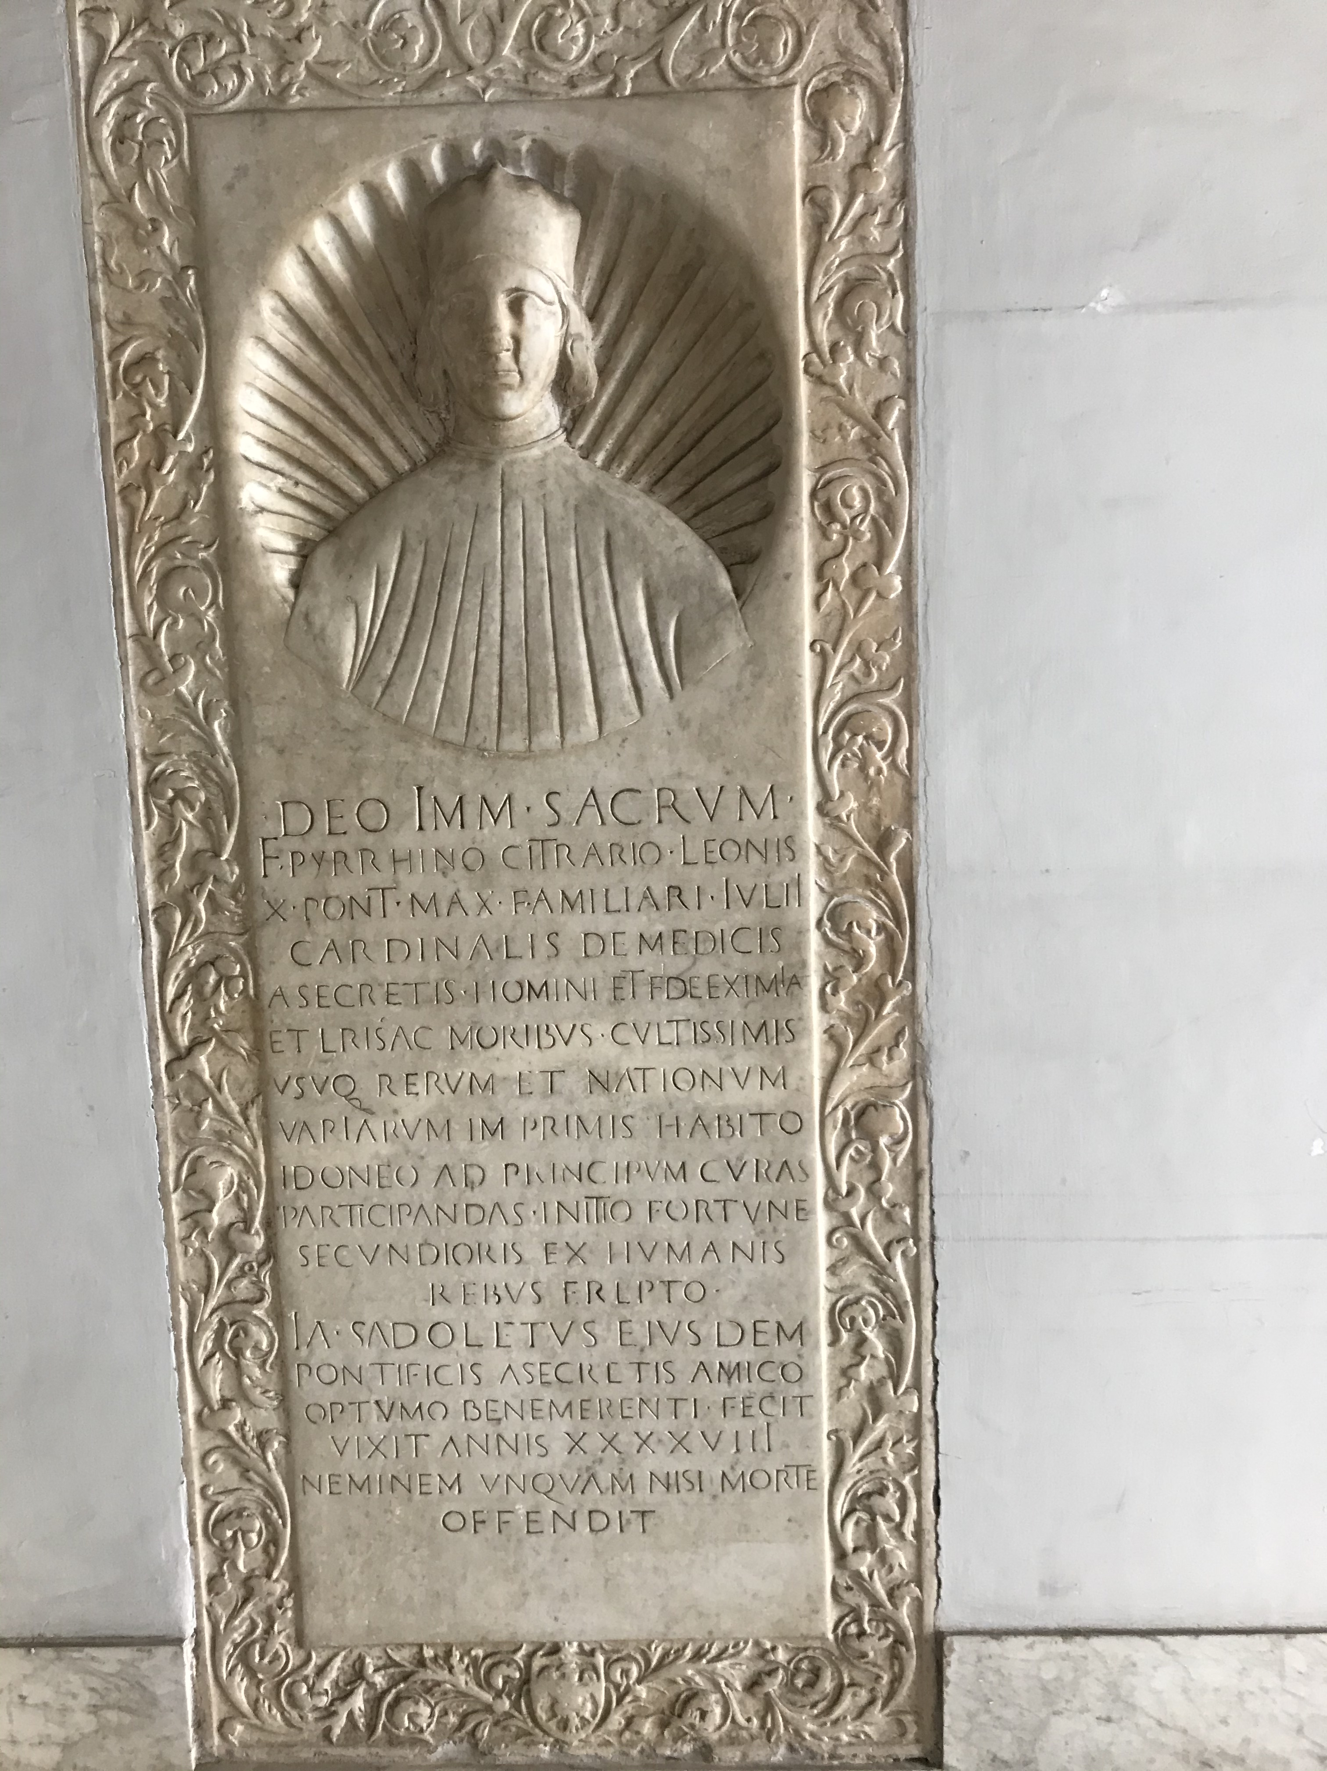
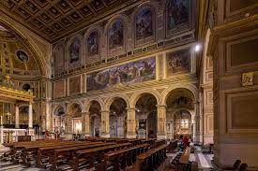

Slide 11
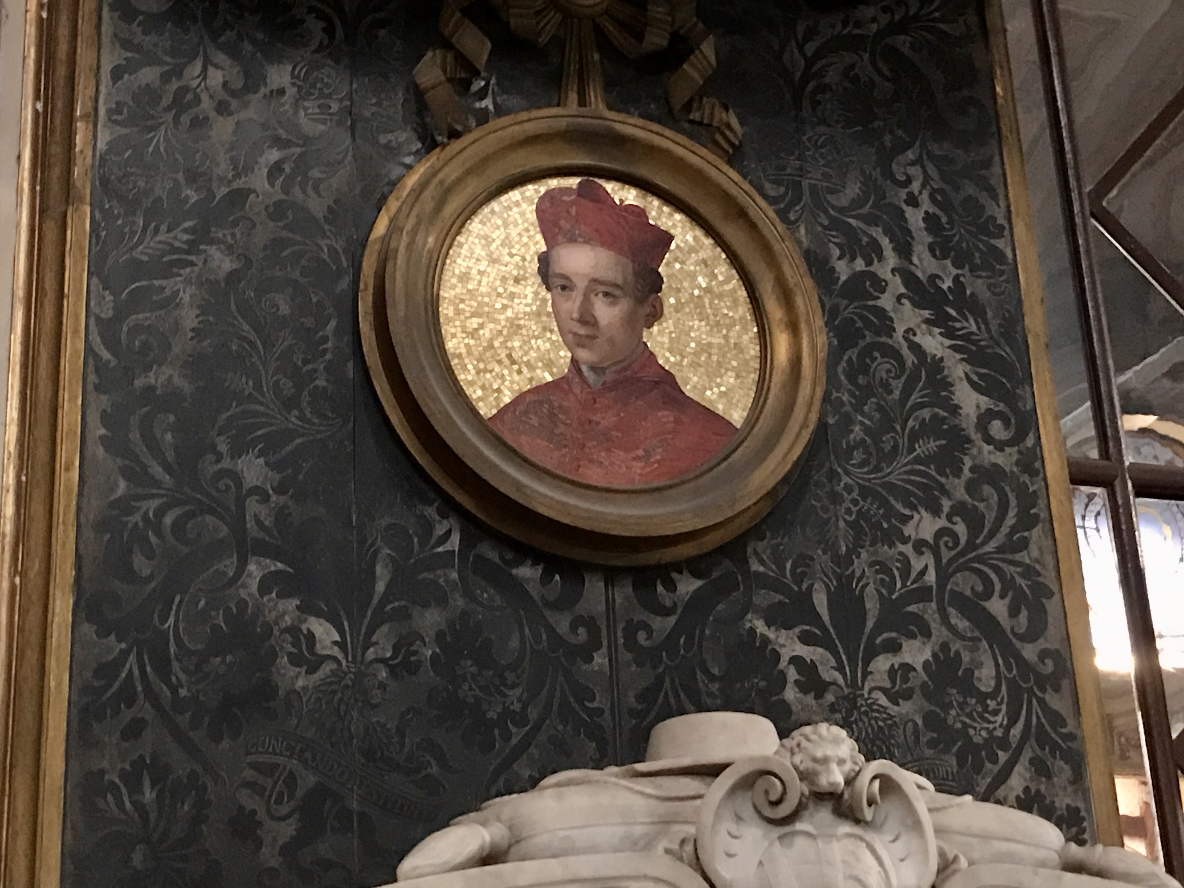

Slide 12
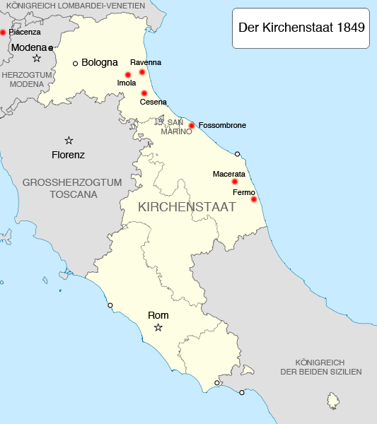

Slide 13
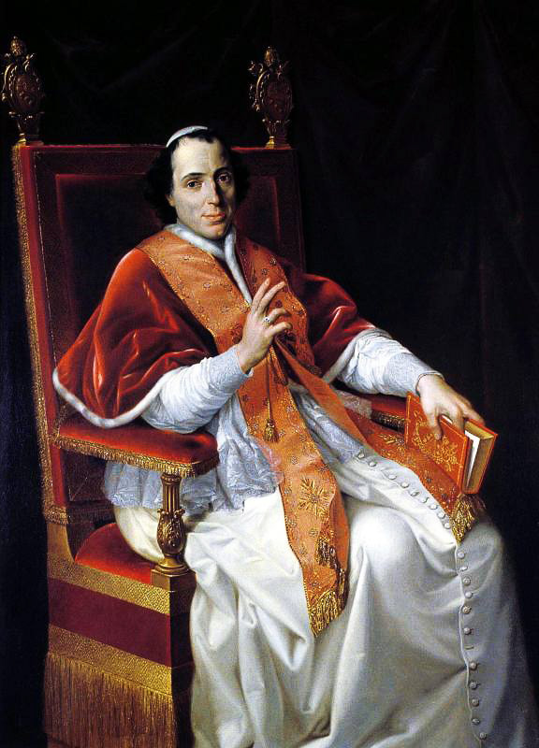

Slide 14
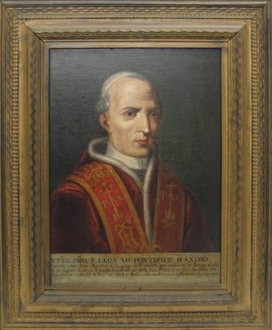

Slide 15
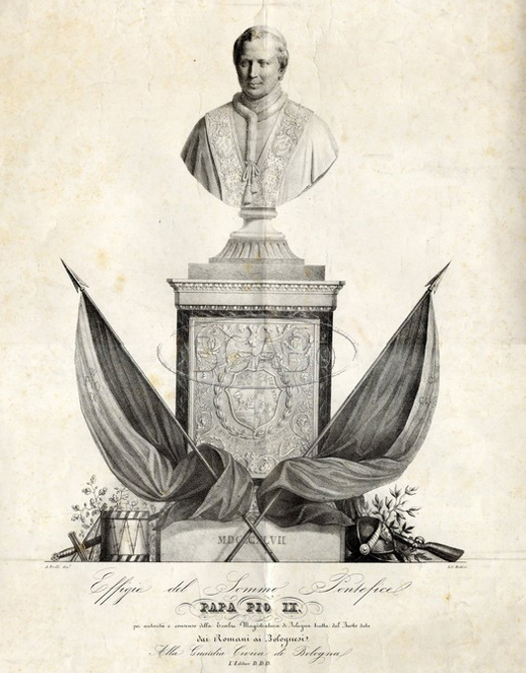
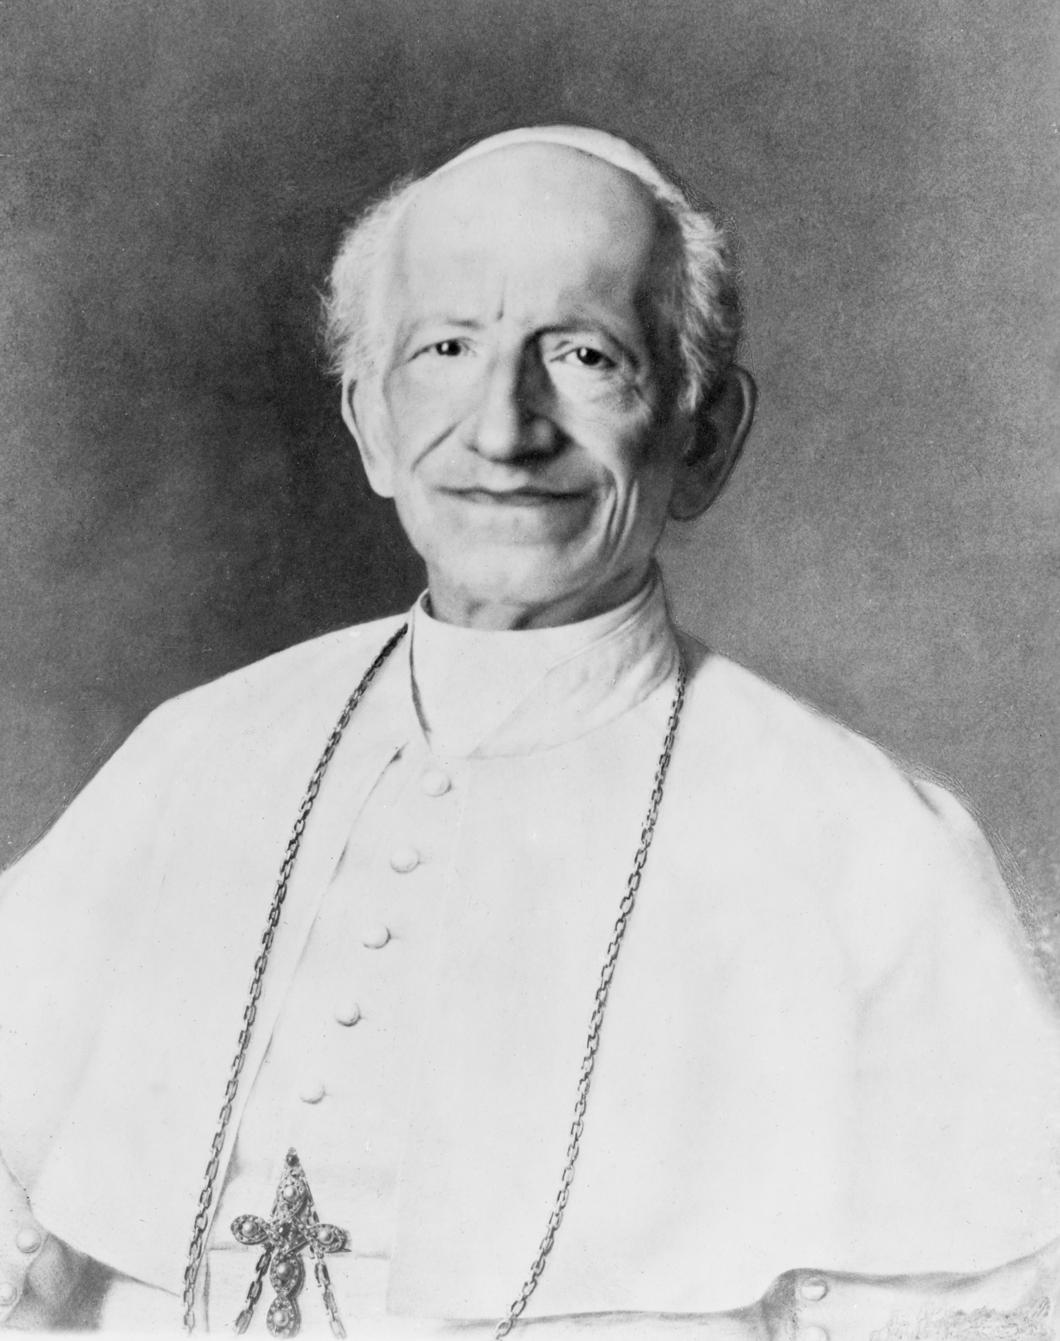

Slide 16
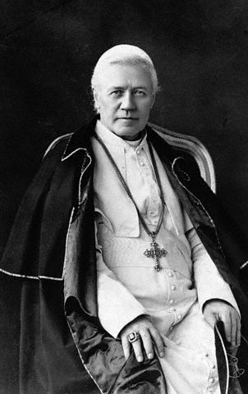
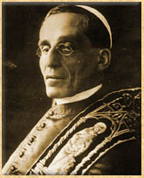

Slide 17
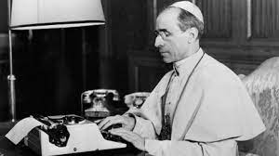

Slide 18
Vielen Dank für Ihre Aufmerksamkeit!

